Slide 1
International conference:
Culture and Creativity:
paving the way to the future EU policies
TRIESTE
26 – 27 september 2019
Diego Bernardis
Member of the Regional Parliament of the Friuli Venezia Giulia Autonomous Region, President of the V Committee for Cultural Heritage

Slide 2
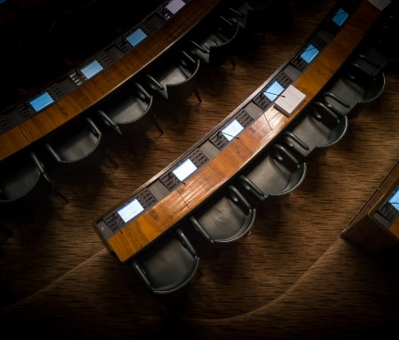
V Commissione regionale
La V Commissione permanente è competente in materia di:
Affari istituzionali e statutari,
forma di governo,
elezioni,
disciplina del referendum,
autonomie locali,
usi civici,
rapporti esterni e con l'Unione europea,
organi di garanzia,
beni e attività culturali,
identità linguistiche,
spettacoli e manifestazioni,
attività sportive,
corregionali all'estero.

Slide 3
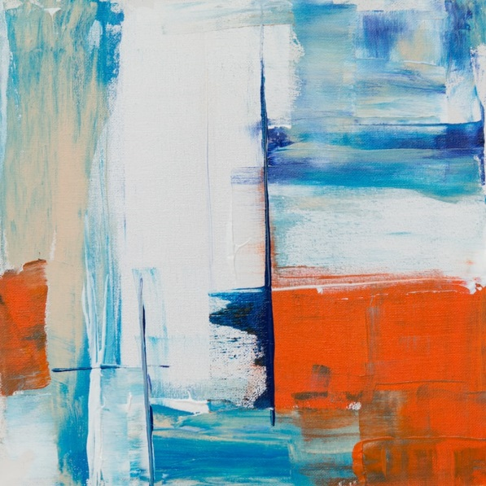
Dati europei sulle icc
A livello europeo, le imprese culturali e creative rappresentano oltre il 3% del prodotto interno lordo dell’Unione, e circa il 3% degli occupati.
Fonte: Commissione Europea

Slide 4
Dati nazionali sulle ICC
Nel 2018 l’intero Sistema Produttivo Culturale e Creativo in Italia è stato valutato:
96 miliardi di euro – 6,1% del PIL
1,55 milioni di occupati – 6,1% sul totale
Rispetto all’anno precedente, il settore è cresciuto:
+2,9% in termini di valore aggiunto
+1,5% in termini di occupazione
Fonte: rapporto «io sono cultura 2019. l’Italia della qualità e della bellezza sfida la crisi», i quaderni di symbola, symbola e unioncamere

Slide 5
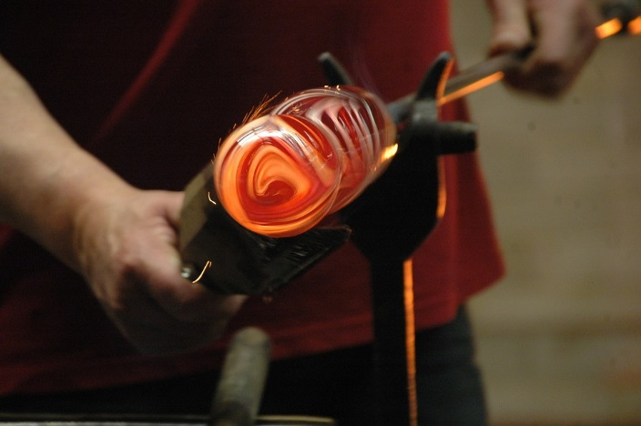
Il futuro delle ICC
Il settore Culturale e Creativo rappresenta il 3% del PIL mondiale e 30 milioni di occupati.
Nei prossimi anni, questo settore arriverà a rappresentare oltre il 10% del PIL globale.
Fino ad ora, le Imprese Culturali e Creative hanno creato il maggior numero di posti di lavoro per i giovani tra 15 e 29 anni.
Fonte: Culture for the Future. Creativity, Innovation and Dialogue for Inclusive Development

Slide 6
Politiche europee
Una prima roadmap per il settore culturale e creativo è stata definita nella Convention on the Protection and Promotion of the Diversity of Cultural Expression dell’UNESCO, che ha poi influenzato l’European Agenda for Culture.
Le ICC in Europa hanno dimostrato una forte capacità di adattamento:
85% ha superato un anno;
60% ha superato i tre anni;
45% ha superato i cinque anni
Fonte: Culture for the Future. Creativity, Innovation and Dialogue for Inclusive Development

Slide 7
Candidatura unesco collio-brda
Iter di candidatura
La proposta è inviata alla Commissione Nazionale Italiana per l’UNESCO.
La Commissione opera un esame e invia la domanda ai Ministeri competenti, che valuta i contenuti della domanda e definisce i contenuti della richiesta di iscrizione nella Tentative List da trasmettere al World Heritage Centre dell’UNESCO.
Il Consiglio direttivo seleziona i beni per i quali richiedere l’iscrizione nella Lista propositiva e trasmette le candidature selezionate alla Rappresentanza Italiana presso l’UNESCO per il successivo inoltro al WHC.
Il Comitato del Patrimonio Mondiale avvia un’istruttoria tecnica per l’esame delle candidature. L’istruttoria dura circa un anno e mezzo e si articola in più fasi.
Conclusa l’istruttoria, il Comitato può decidere di:
iscrivere il sito nella Lista del Patrimonio Mondiale UNESCO
bocciare il sito
rinviare il sito riconoscendone il valore universale, ma posticipandone l’iscrizione in attesa di una parziale riformulazione della candidatura

Slide 8
Candidatura unesco collio-brda
Il progetto si innesta in un più vasto programma di collaborazione con la Slovenia, annoverando:
la promozione ed il sostegno della candidatura delle città confinanti di Gorizia e Nova Gorica a capitale europea 2025;
l’impegno per ottenere il riconoscimento di DOC transfrontaliera per la ribolla gialla.
Il progetto di candidatura di Brda Collio all’iscrizione nella lista del Patrimonio Mondiale Unesco è nato a seguito di confronti con la Slovenia che presenterà formalmente la candidatura transnazionale.
La proposta verrà presentata da un’Associazione temporanea di scopo (ATS) “Paesaggio rurale Collio (I) – Brda (SLO) tra Isonzo e Judrio, composta da diversi Comuni (Dolegna del Collio, Cormons, Gorizia, Capriva del Friuli, San Floriano del Collio, Mossa, Farra d’Isonzo, San Lorenzo Isontino), dalla Camera di Commercio di Gorizia, dalla Fondazione Carigo Cassa di Risparmio di Gorizia e dal Consorzio di tutela vino DOC.

Slide 9
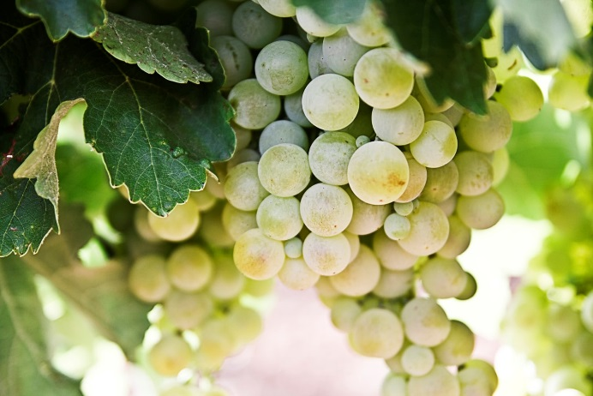
Candidatura unesco collio-brda
L’indice di eccezionale valore universale del bene
Si ritiene che il paesaggio vitivinicolo del Collio abbia una sua peculiarità vitivinicola in quanto in questo territorio vi è stata la prima classificazione dei vitigni, una sorta di riconoscimento di denominazione con registrazione dei vitigni in base al binomio terreni-località.

Slide 10
International conference:
Culture and Creativity:
paving the way to the future EU policies
THANK YOU
TRIESTE
26 – 27 september 2019
Diego Bernardis
Member of the Regional Parliament of the Friuli Venezia Giulia Autonomous Region, President of the V Committee for Cultural Heritage

